Slide 1


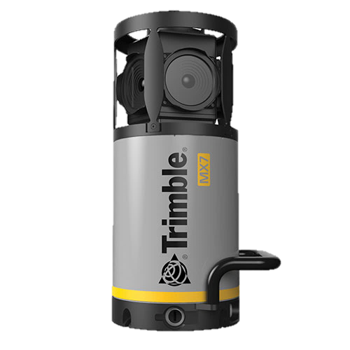

INVENTARIO DE INFRAESTRUCTURA VIAL EN UN TRAMO DE LA AV. SIMÓN BOLÍVAR UTILIZANDO UN SISTEMA MULTICÁMARA DE MAPEO MÓVIL como herramienta para la planificación
Nidia Alicia Zambrano Campaña
AUTORA
Ing. Marco Luna, PhD
DELEGADO DIRECTOR CARRERA
Ing. Rodolfo Salazar
DOCENTE ASIGNADO
Ing. Oswaldo Padilla, PhD
TUTOR ACADÉMICO
Dr. Marcelo Mejía
SECRETARIO ACADÉMICO

Slide 2
CONTENIDO
1. Planteamiento del problema
2. Antecedentes
3. Justificación e Importancia
4. Objetivos
5. Fundamentación Teórica
6. Marco Metodológico
7. Resultados y Discusión
8. Conclusiones y Recomendaciones

Slide 3
1. Planteamiento del problema
Infraestructura vial, base fundamental para el desarrollo país
Datos recopilados fundamentales
Diagnóstico condiciones existentes
Norma vial NEVI-12
Periódica
Odómetros digitales, receptores GPS, altímetro, cámaras, computadores, fichas.
Planteamiento del problema
Antecedentes
Justificación e Importancia
Objetivos
Fundamentación Teórica
Marco Metodológico
Resultados y Discusión
Conclusiones

Slide 4
2. antecedentes
Inspección visual, instrumentos tradicionales
Implementa fotografía, procesos electrónicos limitados
Automatiza la toma de información,
Planteamiento del problema
Antecedentes
Justificación e Importancia
Objetivos
Fundamentación Teórica
Marco Metodológico
Resultados y Discusión
Conclusiones
Mera Campos, 2017
Cintas métricas, hojas excel
Google Earth, ortofotos
Perú 2015
Manejo equipo con software fotogramétrico
Imajbox-Imajview

Slide 5
3. Justificación e IMPORTANCIA
Registro oficial Suplemento 998, 2017
Los inventarios deben realizarse periódicamente
Conocer el estado de las vías y tomar decisiones al respecto
Planteamiento del problema
Antecedentes
Justificación e Importancia
Objetivos
Fundamentación Teórica
Marco Metodológico
Resultados y Discusión
Conclusiones
Implementar la utilización de un solo equipo que hará las funcione de todos los instrumentos empleados.

Slide 6
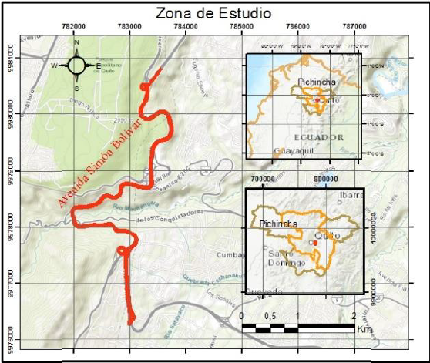
4. objetivos
Corregir la trayectoria y procesar la información
Implementar el sistema multicámaras
Validar la información recolectada
Realizar un inventario de infraestructura vial
Planteamiento del problema
Antecedentes
Justificación e Importancia
Objetivos
Fundamentación Teórica
Marco Metodológico
Resultados y Discusión
Conclusiones

Slide 7
5. Fundamentación teórica
Inventario de Infraestructura Vial
Descripción detallada de las condiciones físicas de una vía. Usualmente se elabora a través de inspección visual. (Quintero González, 2011)
Elementos del Inventario
Según la NEVI-12-MTOP. Reglamento Técnico Ecuatoriano: Señalización horizontal, vertical y complementaria. Ubicación, dimensiones, color, estado, sentido de colocación.
Planteamiento del problema
Antecedentes
Justificación e Importancia
Objetivos
Fundamentación Teórica
Marco Metodológico
Resultados y Discusión
Conclusiones
Planificación
Método de intervención con el cual se producirá un cambio en la tendencia de los eventos. (SENPLADES, 2012)
Sistema Mobile Mapping
Integra sensores de navegación y algoritmos juntos con sensores remotos para realizar levantamientos. (Shi, 2014)

Slide 8
Trimble mx7
360º Cámara esférica | 30MP (5MPx6 sensores)
Cámara | Ladybug 5 (5MP, 6CCDs)
Trimble AP15 GNSS-Inertial System | 0,02 – 0,05 m Postprocesamiento 220 canales GNSS
Receptor GNSS | GPS L1, L2, L2c, L2E Glonass L1,L2 Galileo, Compass L-Band (OmniStar)
Antena GNSS | Asegura que el SNR (Signal to Noise Radio) de L1 para el 90% de los satélites sea mayor que 40dB SNR de L2 es 10-20 dB menor Satélites con una máscara de elevación menor a 10º no deben ser consideraos.
Planteamiento del problema
Antecedentes
Justificación e Importancia
Objetivos
Fundamentación Teórica
Marco Metodológico
Resultados y Discusión
Conclusiones
Fuente: Trimble
Fuente: Trimble
Fuente: Jeffrey, 2010

Slide 9
software
Applanix POSPac
Trimble Trident
Planteamiento del problema
Antecedentes
Justificación e Importancia
Objetivos
Fundamentación Teórica
Marco Metodológico
Resultados y Discusión
Conclusiones

Slide 10
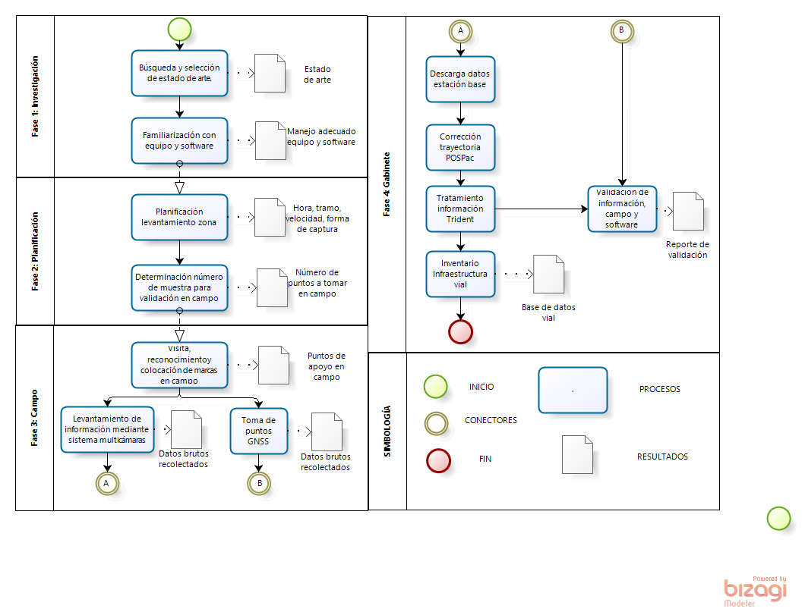
6. Marco metodológico
Planteamiento del problema
Antecedentes
Justificación e Importancia
Objetivos
Fundamentación Teórica
Marco Metodológico
Resultados y Discusión
Conclusiones

Slide 11
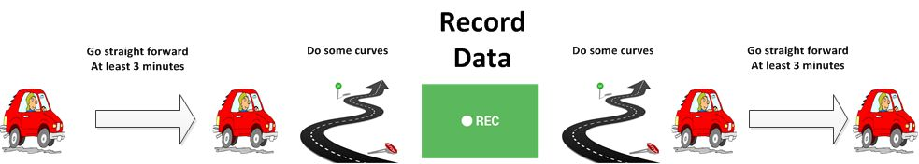
6. Marco metodológico: Planificación
Levantamiento | Hora: 10h00 am Distancia: 15,66 km Marcas de control: 4 Puntos de control: 6
Parámetros | Altura del equipo: 1,95m Distancia: 2m
Planteamiento del problema
Antecedentes
Justificación e Importancia
Objetivos
Fundamentación Teórica
Marco Metodológico
Resultados y Discusión
Conclusiones
Fuente: Trimble

Slide 12
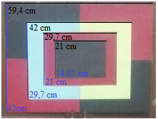
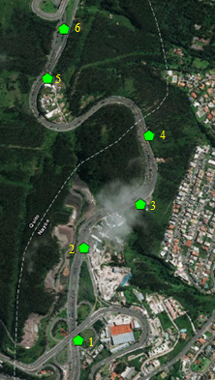
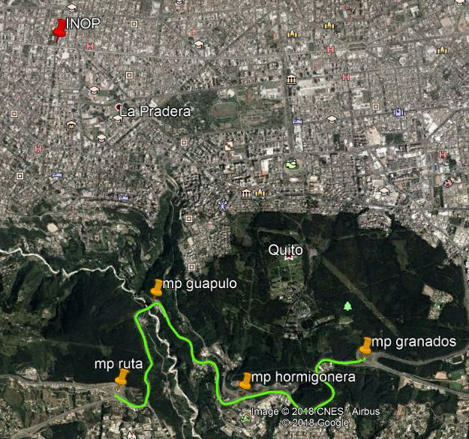
6. Marco metodológico: Planificación
Planteamiento del problema
Antecedentes
Justificación e Importancia
Objetivos
Fundamentación Teórica
Marco Metodológico
Resultados y Discusión
Conclusiones

Slide 13
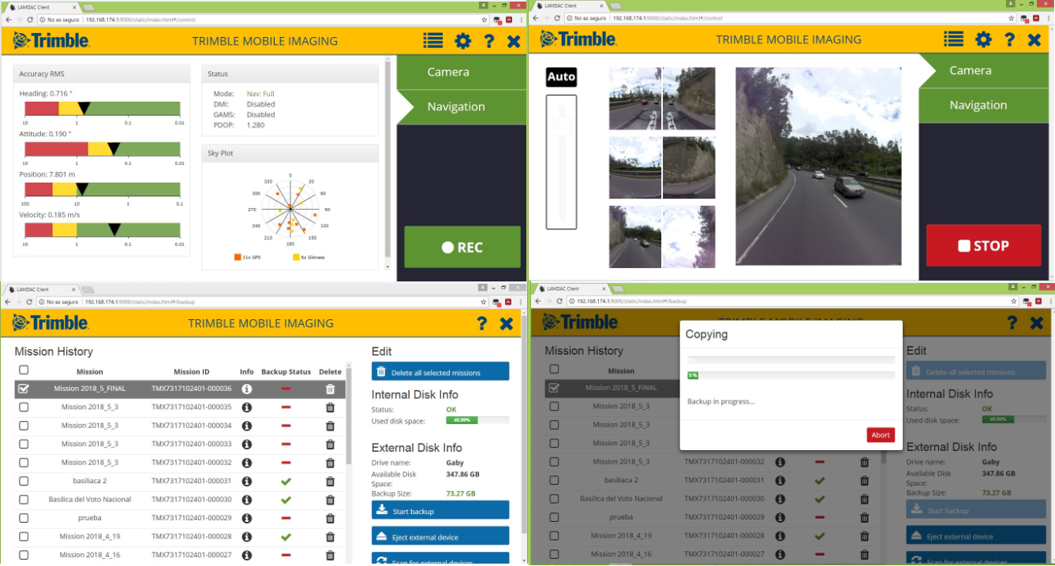
6. Marco metodológico: campo
Planteamiento del problema
Antecedentes
Justificación e Importancia
Objetivos
Fundamentación Teórica
Marco Metodológico
Resultados y Discusión
Conclusiones

Slide 14
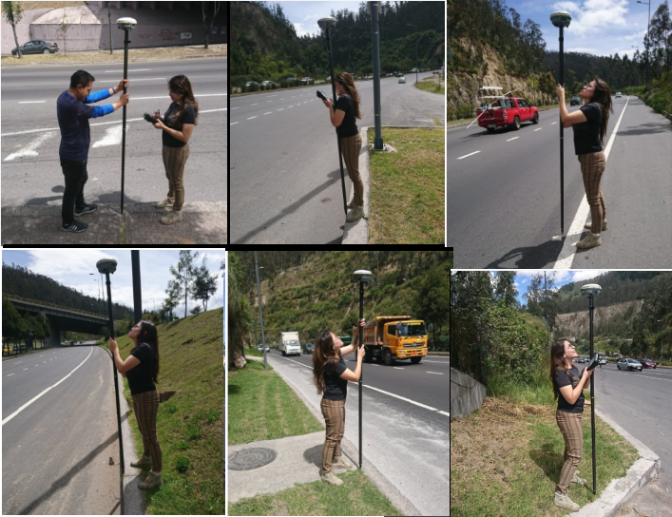
6. Marco metodológico: campo
N-trip
Puntos de control
Planteamiento del problema
Antecedentes
Justificación e Importancia
Objetivos
Fundamentación Teórica
Marco Metodológico
Resultados y Discusión
Conclusiones
Punto | N (m) | E (m) | h (m)
1 | 9978935,609 | 783391,616 | 2624,716
2 | 9979363,232 | 783418,568 | 2631,643
3 | 9979566,626 | 783678,873 | 2653,538
4 | 9979882,735 | 783721,304 | 2678,794
5 | 9980148,5 | 783246,598 | 2747,026
6 | 9980374,773 | 783323,773 | 2765,414

Slide 15
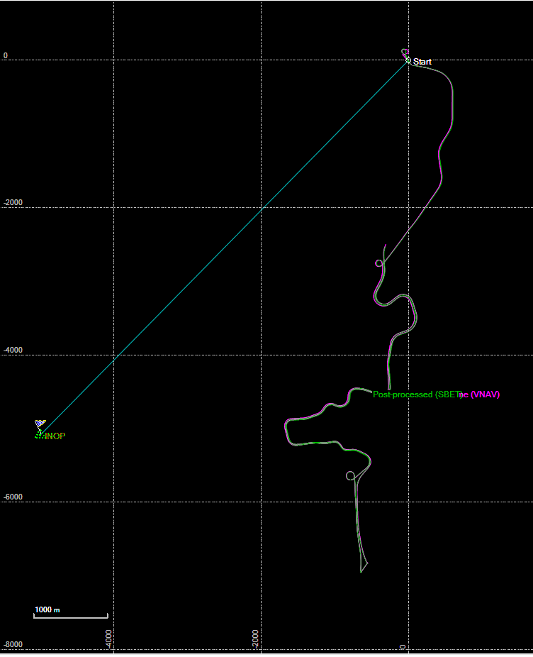
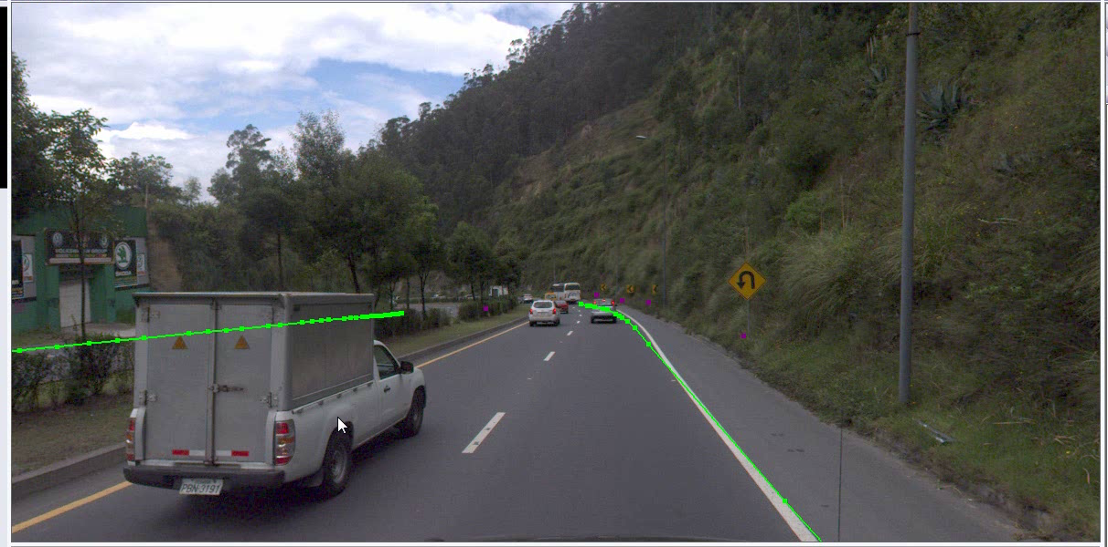
6. Marco metodológico: gabinete
Estación Referencia Base INOP
Planteamiento del problema
Antecedentes
Justificación e Importancia
Objetivos
Fundamentación Teórica
Marco Metodológico
Resultados y Discusión
Conclusiones
Corrección Trayectoria (SBET)
Manejo de la información

Slide 16
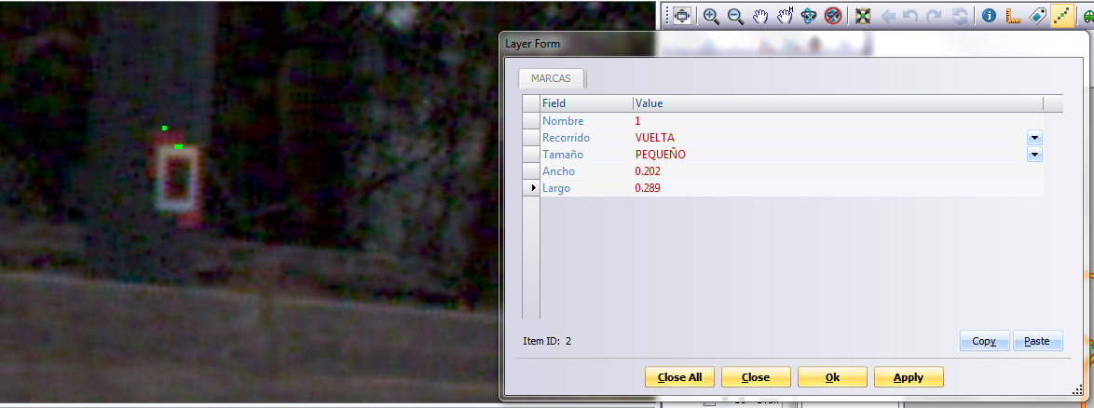
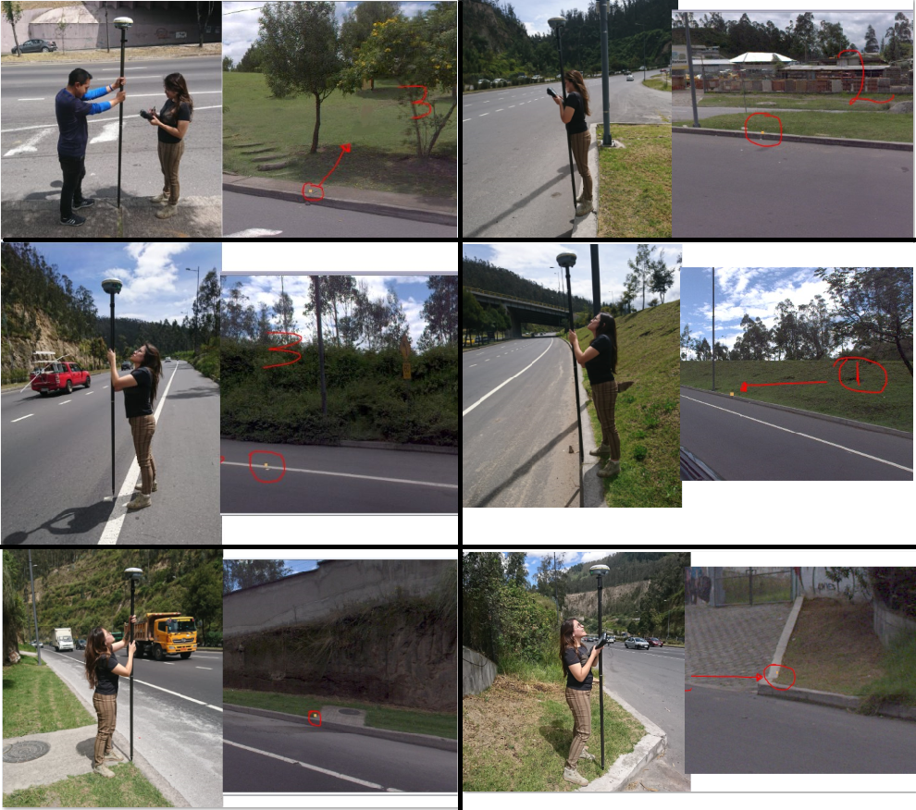
6. Marco metodológico: gabinete
MEDIDAS
Cada marca tiene 4 áreas. Cada medida fue realizada 8 veces.
Planteamiento del problema
Antecedentes
Justificación e Importancia
Objetivos
Fundamentación Teórica
Marco Metodológico
Resultados y Discusión
Conclusiones
POSICIONAMIENTO
8 veces cada una.

Slide 17
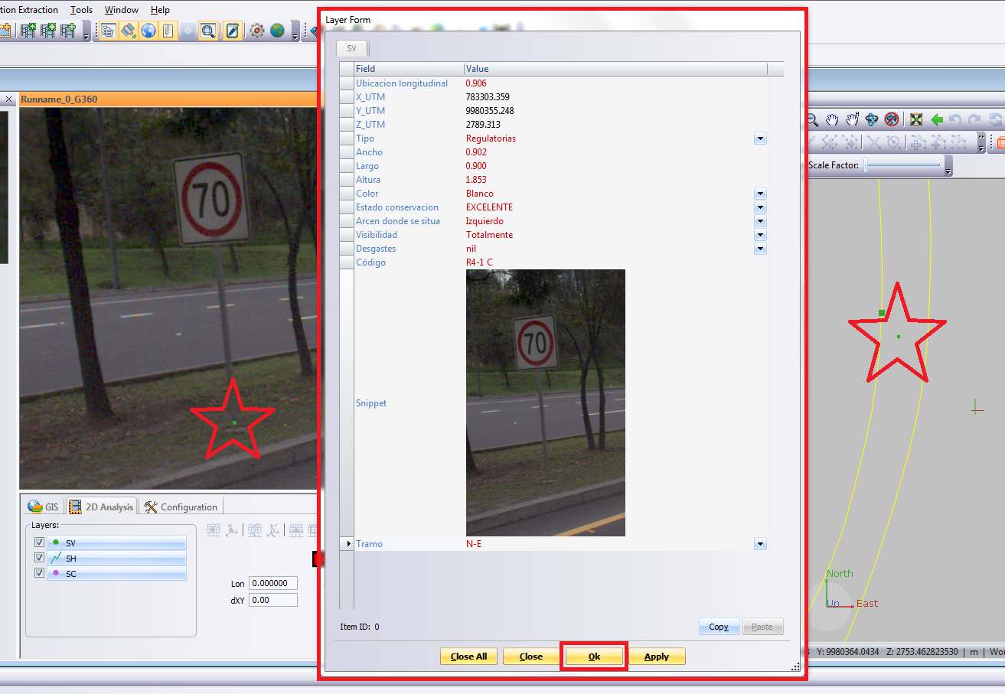
6. Marco metodológico: inventario
Planteamiento del problema
Antecedentes
Justificación e Importancia
Objetivos
Fundamentación Teórica
Marco Metodológico
Resultados y Discusión
Conclusiones

Slide 18
6. Marco metodológico: inventario
Field | Choices
Ubicación longitudinal | DXY
X_UTM | X_UTM
Y_UTM | Y_UTM
Z_UTM | Z_UTM
Tipo | Regulatorias
 | Preventivas
 | Informativas
 | Especiales delineadoras
 | Trabajos en la vía y propósitos especiales
 | Escolares
 | Riesgos
 | Turísticas y de servicio
Ancho | DXYZ
Largo | DXYZ
Altura | DXYZ
Color | Rojo
 | Negro
 | Blanco
 | Amarillo
 | Naranja
 | Verde
 | Azul
 | Café
 | Verde Limón
Estado conservación | Excelente
 | Bueno
 | Malo
 | Intervención
Arcén donde se sitúa | Izquierdo
 | Derecho
Visibilidad | Totalmente
 | Media
 | Obstruido
Desgastes | Cuarteado
 | Fisuración
 | Erosión
 | Oxidación
 | Pintadas
 | Doblada
Código | Codigo
Snippet | Snippet
Tramo | N-E
 | E-N
Planteamiento del problema
Antecedentes
Justificación e Importancia
Objetivos
Fundamentación Teórica
Marco Metodológico
Resultados y Discusión
Conclusiones
SEÑALIZACIÓN VERTICAL

Slide 19
6. Marco metodológico: inventario
Field | Choices
Tipo según forma | Líneas Longitudinales
 | Líneas transversales
 | Símbolos y leyendas
 | Otras señalizaciones
 | Elevadas
Largo | P
Ancho | DXY
Color | Blanco
 | Amarillo
Tipo | Líneas de borde
 | Líneas de continuidad
Tramo | N-E
 | E-N
Snippet | Snippet
Field | Choices
X_UTM | X_UTM
Y_UTM | Y_UTM
Z_UTM | Z_UTM
Color | Blanco
 | Amarillo
 | Rojo
Tramo | N-E
 | E-N
Ubicación | Derecha
 | Izquierda
 | Centro
Planteamiento del problema
Antecedentes
Justificación e Importancia
Objetivos
Fundamentación Teórica
Marco Metodológico
Resultados y Discusión
Conclusiones
SEÑALIZACIÓN HORIZONTAL
SEÑALIZACIÓN COMPLEMENTARIA

Slide 20
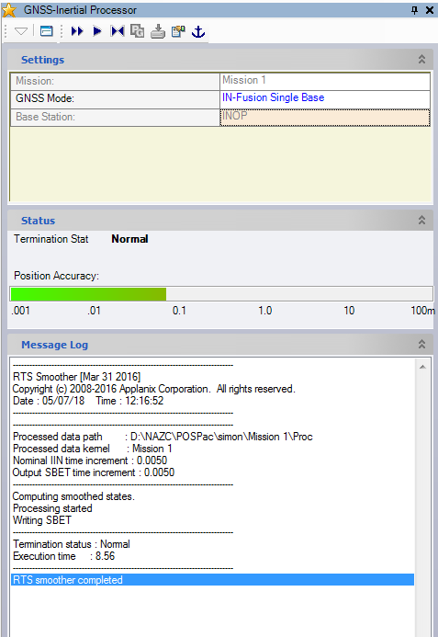
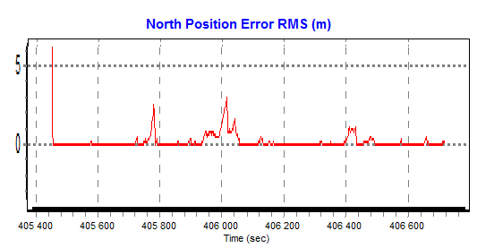
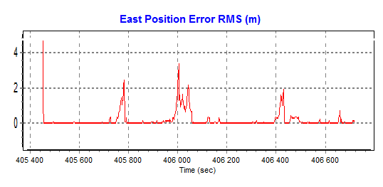
7. Resultados y discusión
POSICIONAMIENTO
Planteamiento del problema
Antecedentes
Justificación e Importancia
Objetivos
Fundamentación Teórica
Marco Metodológico
Resultados y Discusión
Conclusiones

Slide 21
7. Resultados y discusión
Punto | Diferencia (m) | Desviación Estándar
1 | 0,1009 | 0,0837
2 | 0,0416 | 0,0090
3 | 0,0756 | 0,0297
4 | 0,0572 | 0,0198
5 | 0,0931 | 0,0101
6 | 0,0633 | 0,0143
Max | 0,1009
Min | 0,0416
Promedio | 0,0719
Desviación estándar | 0,0224
Tamaño | Marca | Ancho (m) | Desviación | Largo (m) | Desviación | D.Ancho (m) | D.Largo (m)
1 | 1 | 0,415 | 0,011 | 0,599 | 0,007 | 0,006 | 0,005
 | 2 | 0,421 | 0,012 | 0,587 | 0,009 | 0,001 | 0,007
 | 3 | 0,424 | 0,007 | 0,589 | 0,007 | 0,004 | 0,005
 | 4 | 0,419 | 0,003 | 0,589 | 0,005 | 0,001 | 0,005
2 | 1 | 0,287 | 0,280 | 0,432 | 0,426 | 0,011 | 0,012
 | 2 | 0,302 | 0,006 | 0,433 | 0,006 | 0,005 | 0,013
 | 3 | 0,293 | 0,002 | 0,419 | 0,011 | 0,004 | 0,002
 | 4 | 0,299 | 0,012 | 0,425 | 0,002 | 0,002 | 0,005
3 | 1 | 0,210 | 0,009 | 0,291 | 0,005 | 0,000 | 0,006
 | 2 | 0,204 | 0,008 | 0,294 | 0,004 | 0,006 | 0,003
 | 3 | 0,204 | 0,011 | 0,291 | 0,010 | 0,006 | 0,006
 | 4 | 0,205 | 0,003 | 0,293 | 0,006 | 0,005 | 0,004
4 | 1 | 0,151 | 0,019 | 0,214 | 0,007 | 0,002 | 0,004
 | 2 | 0,143 | 0,009 | 0,200 | 0,005 | 0,005 | 0,010
 | 3 | 0,146 | 0,002 | 0,203 | 0,004 | 0,002 | 0,007
 | 4 | 0,149 | 0,004 | 0,210 | 0,008 | 0,001 | 0,000
 |  |  |  |  |  | MAX | 0,013
 |  |  |  |  |  | MIN | 0,000
 |  |  |  |  |  | Promedio | 0,005
 |  |  |  |  |  | Desviación | 0,0032
Planteamiento del problema
Antecedentes
Justificación e Importancia
Objetivos
Fundamentación Teórica
Marco Metodológico
Resultados y Discusión
Conclusiones
MEDIDAS
POSICIONAMIENTO

Slide 22


7. Resultados y discusión
ERROR CUADRÁTICO MEDIO
Planteamiento del problema
Antecedentes
Justificación e Importancia
Objetivos
Fundamentación Teórica
Marco Metodológico
Resultados y Discusión
Conclusiones
${RMSE}_{x}= \sqrt{\frac{\sum_{i=1}^{n}{{\left(x_{cartografía}−x_{control}\right)}^{2}}}{n}}$= 0,0635
${RMSE}_{y}= \sqrt{\frac{\sum_{i=1}^{n}{{\left(y_{cartografía}−y_{control}\right)}^{2}}}{n}}$=0,0937
${RMSE}_{z}= \sqrt{\frac{\sum_{i=1}^{n}{{\left(z_{MDS}−z_{control}\right)}^{2}}}{n}}$=0,13

Slide 23
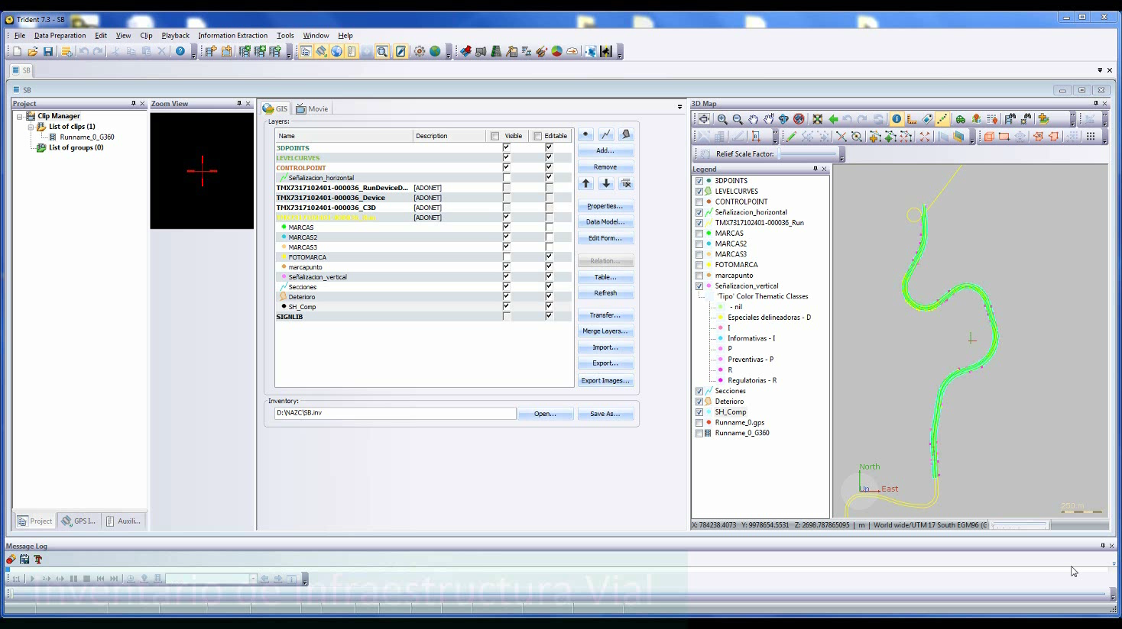
7. Resultados y discusión
TEXTO
Planteamiento del problema
Antecedentes
Justificación e Importancia
Objetivos
Fundamentación Teórica
Marco Metodológico
Resultados y Discusión
Conclusiones

Slide 24
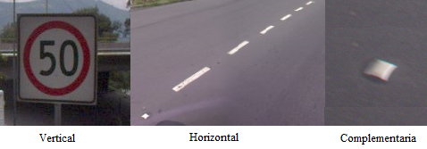
7. Resultados y discusión
Planteamiento del problema
Antecedentes
Justificación e Importancia
Objetivos
Fundamentación Teórica
Marco Metodológico
Resultados y Discusión
Conclusiones
Entidades | Cantidad
Señalización Vertical | 94
Señalización Horizontal | 32
Señalización Complementaria | 1248

Slide 25
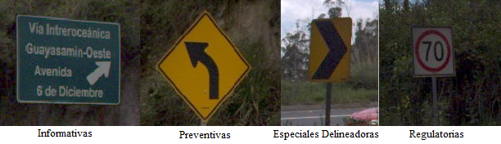
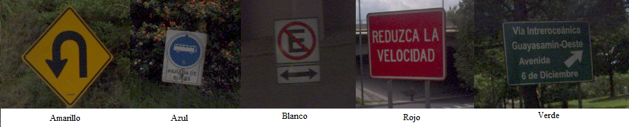
7. Resultados y discusión
SEÑALIZACION VERTICAL
Planteamiento del problema
Antecedentes
Justificación e Importancia
Objetivos
Fundamentación Teórica
Marco Metodológico
Resultados y Discusión
Conclusiones
Tipo | Cantidad
Señales Regulatorias | 19
Señales Preventivas | 20
Señales informativas | 5
Señales Especiales delineadoras | 47
Otros | 3
Color | Cantidad
Amarillo | 67
Azul | 1
Blanco | 19
Rojo | 3
Verde | 4

Slide 26
7. Resultados y discusión
SEÑALIZACION VERTICAL
Planteamiento del problema
Antecedentes
Justificación e Importancia
Objetivos
Fundamentación Teórica
Marco Metodológico
Resultados y Discusión
Conclusiones
Dimensiones
R, P, I, D, seguido de un número
17 no corresponden.
Arcén
Derecha
58,51%
Ubicación lateral
300mm al filo del bordillo
Menor ubicación 621mm
RTE INEN 004-1:2011

Slide 27
7. Resultados y discusión
SEÑALIZACION VERTICAL
Planteamiento del problema
Antecedentes
Justificación e Importancia
Objetivos
Fundamentación Teórica
Marco Metodológico
Resultados y Discusión
Conclusiones
NORMA: 1,50m de altura
50% cumple

Slide 28
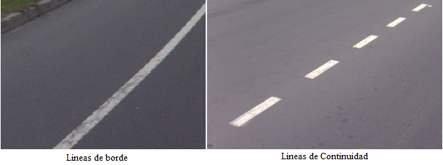
7. Resultados y discusión
SEÑALIZACION HORIZONTAL
Planteamiento del problema
Antecedentes
Justificación e Importancia
Objetivos
Fundamentación Teórica
Marco Metodológico
Resultados y Discusión
Conclusiones
9608,09m:
8846,87m son líneas de borde
NORMA: 100 a 150mm
32,3% no cumple

Slide 29

7. Resultados y discusión
SEÑALIZACION COMPLEMENTARIA
Planteamiento del problema
Antecedentes
Justificación e Importancia
Objetivos
Fundamentación Teórica
Marco Metodológico
Resultados y Discusión
Conclusiones
1248
Blancos/ Amarillos
18,7%

Slide 30
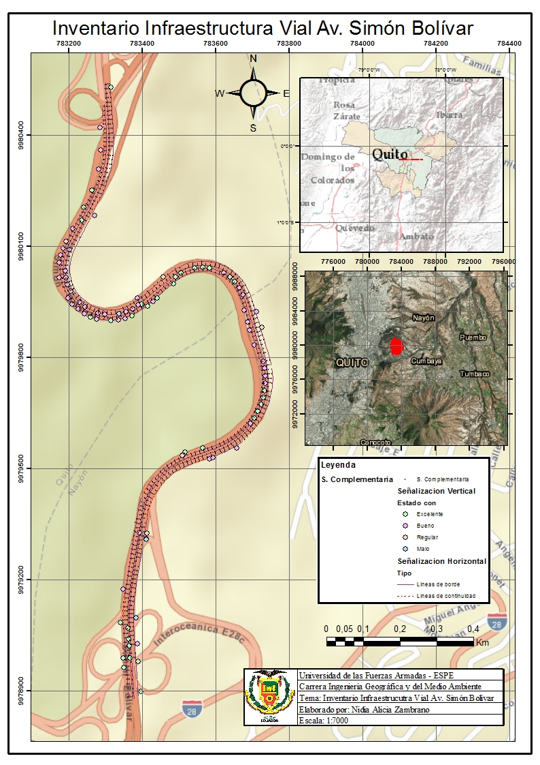
Planteamiento del problema
Antecedentes
Justificación e Importancia
Objetivos
Fundamentación Teórica
Marco Metodológico
Resultados y Discusión
Conclusiones

Slide 31
8. conclusiones
En este proyecto se pudo establecer que para la realización de un inventario, se puede reducir todos los elementos mencionados anteriormente a la utilización de un sistema multicámaras de mapeo móvil. Se reduce el tiempo en campo y los errores que se podrían producir. Además se asegura una mejor precisión de los datos obtenidos y de las mediciones realizadas.
Con la ayuda de la Estación Base INOP, se pudo corregir la trayectoria del levantamiento y se alcanzó una precisión mayor a 10 cm en posicionamiento
Se pudo validar la información recolectada mediante la colocación de marcas y puntos y se obtuvieron las diferencias de medidas y posicionamiento. En las marcas se observó que la mayor diferencia fue de 0,013 metros. Sin embargo en la verificación del posicionamiento, la mayor diferencia de distancia entre puntos fue de 0,10m y la menor de 0,04.
Se extrajo la información de un total de 1374 entidades, las cuales varían entre Señalización vertical, horizontal y complementaria. En cuanto a la primera, a pesar de que el 18,09% del total de entidades no cumpla con la normativa, la mayoría se encuentra en excelente y buen estado, se requiere la intervención solamente en el 19,15% de la señalética. A la par, la Señalización Horizontal, a pesar de que el 32,3% no cumple con el ancho requerido dentro de la norma la señalética se encuentra en buen estado. Y la Señalización complementaria requiere atención debido a que el 18,7% está ausente en la vía.
Planteamiento del problema
Antecedentes
Justificación e Importancia
Objetivos
Fundamentación Teórica
Marco Metodológico
Resultados y Discusión
Conclusiones

Slide 32
9. bibliografía
Quintero González, J. R. (2011). Inventarios viales y categorización de la red vial en estudios de Ingeniería de Tránsito y Transporte (Vol. 20). Tunja, Colombia: Facultad de Ingeniería.
SENPLADES. (2012). Guía metodológica de planificación institucional. Quito: Secretaría Nacional de Planificación y Desarrollo.
Shi, Z. (2014). Advanced Mobile Mapping System Development with Integration of Laser Data, Stereo Images and other Sensor Data. Tokyo: Faculty of Environmental and Information Studies, Musashi Institute of Technology.
Trimble. (2018). MX7 Mobile Mapping Trimble Geospatial. USA: Trimble.
Trimble. (2018). Trimble Trident Software. EEUU: Trimble.
Planteamiento del problema
Antecedentes
Justificación e Importancia
Objetivos
Fundamentación Teórica
Marco Metodológico
Resultados y Discusión
Conclusiones

Slide 33
Gracias <3

